Slide 1
新被字式的生成机制、语义理解及语用效应
作者：施春宏 报告人：裴晓倩

Slide 2
目
录
1
引言

Slide 3
1.1 新“被”字式的兴起和用例
新“被”字式产生的背景：
新“被”字式用例：
（1）多人受处分 一人被下岗。（转引自王灿龙2009）
（2）前几天博客终于被和谐了，被强制执行到了新版。（转引自王寅2011）
（3）千名学生遭遇“被信用卡”到手已欠50元年费。（转引字陈文博2010）
（4）汪晖“被抄袭”？请慎用“抄袭”这根大棒（转引自池昌海、周晓君2012）
（5）教育部称67%公众赞成汉字调整 网友调侃被67%。（转引自彭咏梅、甘于恩2010）
（6）“中国被G2” 不可轻信美国花言巧语（转引自郑庆君2010）
（7）他们应当地市委市政府的要求，被“自愿关闭”采石场。（转引自何洪峰、彭吉军2010）

Slide 4
1.1 新“被”字式的兴起和用例
目前的研究：
语境动因、语用效果
生成机制：如概念整合、构式压制、非范畴化、认知隐喻和转喻、模因复制仿拟、托形嫁接、零度偏离等。
本文主要观点：
新“被”字式是在多重互动关系作用下构造而成并发挥特殊功用的。
语言系统与现实交际的互动关系、句式构造与句式意义的互动关系、词项和构式的互动关系。
研究方法：事件结构理论和认知语言学关于句式形义关系的基本观念
对句式的概念/语义结构及其句法投射过程的分析--> 生成机制
推导语义结构及语用效应

Slide 5
目
录
1
引言
2
新“被”字式对常规被字句的双重背反

Slide 6
2．1新“被”字式与常规被字句区别的基本认识
“被”后词语功能类型不同。
常规被字句：被打、被杀害、被淘汰、被编辑、被加工
“新”被字式：被自杀、被就业、被结婚、被失踪
和谐、幸福、民主、满意
爱心、处女、高铁、潜规则
录取、统计、同意、重视
买房、涨工资、一致同意、第二套、67%、PS、EO

Slide 7
2.1新“被”字式与常规被字句区别的基本认识
新“被”字式
（8）QQ，作为您的忠实用户，今天我们“被卸载”，明天呢？（人人网，2010113）
（9）堵住职工“被培训”漏洞最关键（河北博才网，2012915）
相应及物动词的常规用法
（10）腾讯公司滥用了用户的信任，强制用户卸载360安全产品。（人人网，2010113）
（11）（用人单位）早已主动拨出标准高得多的经费培训全体员工。（河北博才网，2012915）

Slide 8
2.2 小结：形式和意义的双重背反
其一，形式上的背反。
常规被字句：
被打、被骂
被打伤、被关上、被哭醒、被干死、被放到一边、被选举为校长
被他打、被凶手杀害、被人打伤、被孩子哭醒、被大旱干死
新“被”字式：
被自杀、被和谐
被高铁、被潜规则
*被他自杀

Slide 9
2.2 小结：形式和意义的双重背反
其二，意义上的背反
常规“被”字句：致使表达。
“凸显役事（causee）受到致事（Causer）施加致使性影响的结果”：
杂志被孩子撕破了
“凸显役事受到致使性影响的结果”：杂志被撕破了
致使性影响的结果：杂志被撕了
新“被”字式：更多的主观色彩。
“被自杀”：（某人突然死亡后）被官方说成是自杀了
对官方进行怀疑、否定或谴责

Slide 10
2.2 小结：形式和意义的双重背反
新“被”字式的意义在不同的语境中具有相当大的波动性。
（12) a A属于他杀但被B说成是自杀。 （A已死）
b A被人强迫自杀反而被B说成是主动自杀。 （A已死）
c A既未自杀也未被杀而被B说成或误传成自杀。 （A未死）
a、b改变的是意愿，c改变的是事实，也改变了意愿。
“社会因素、交际情境对促发新‘被’字式的出现和拓展固然非常重要，但没有结构本身的适宜条件，是无法形成相应的表达方式的。”
“既然新‘被’字式和常规‘被’字句用了相同的‘被’结构，我们就有理由相信两者之间具有某种一致性，而且这种一致性也能得到结构上的说明。”

Slide 11
目
录
1
引言
2
新“被”字式对常规被字句的双重背反
3
新“被”字式的形成动因和生成机制

Slide 12
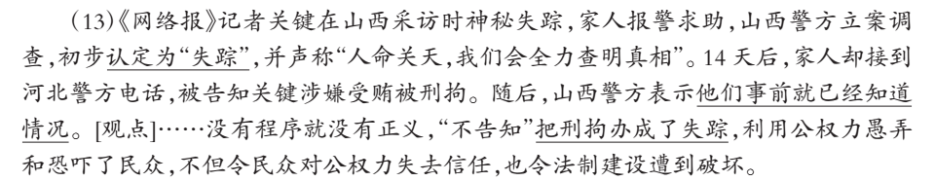
3.1从新“被”字式的语用结构看其形成动因和语义结构
语用结构：（a）当事人关键不希望发生某种不该发生的事；
（b）关键被警方刑拘了；
（c）警方不想让家属等知道实情；
（d）警方“说”关键失踪了。
常规“被”字式：（被刑拘的）关键被警方说成失踪了。

Slide 13
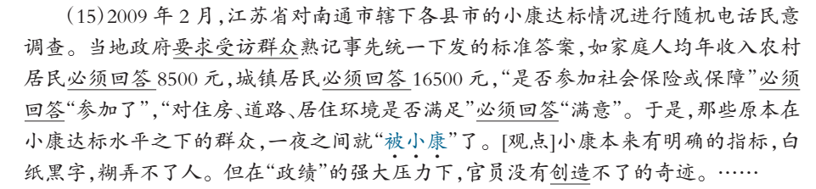
3.1从新“被”字式的语用结构看其形成动因和语义结构
（14）汶川地震后，一些单位或组织强迫个人捐款，以至出现个人重复“捐款”。……“被捐款”的背后体现出依法行政的不足，更是对私有财产的变相侵犯。
语用结构

Slide 14
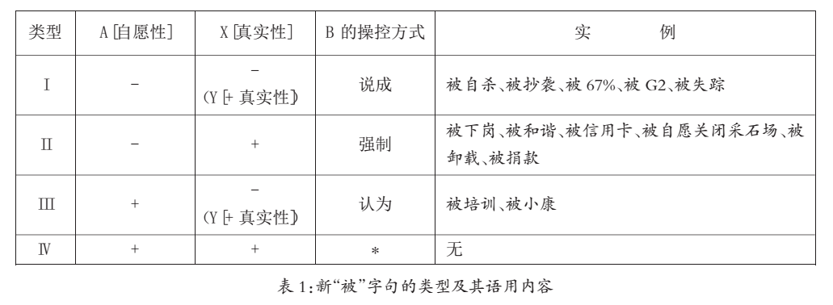
3.1从新“被”字式的语用结构看其形成动因和语义结构
“A被X”的语用结构：
（a）某个与X相关的事件（b）该事件的责任主体A（c）另一参与者B（d）A蒙受了与X相关的事件（e）X为[-真实性]，另有一事实Y，Y[+真实性]

Slide 15
3.1从新“被”字式的语用结构看其形成动因和语义结构
IV：A[+自愿性] X[+真实性]
运动员通过努力获得了金牌 *被金牌了
其中I类反差最大，因而“被自杀”一时凸显。
语境 认知模式 语言系统
语境的构成要素和语言表达的概念结构中的构成要素及其关系具有某种结构上的对应性。
构成
投射

Slide 16

3.1从新“被”字式的语用结构看其形成动因和语义结构
新“被”字式的具体语义结构：
三重事件：[蒙受事件 [操控事件 [施为事件] ] ]
关键是操控行为的发生
郑庆君2010，陈文博2010，池昌海、周晓君2012等：认为X分别表示代替行为（“被就业”）、认定（“被自杀”）、要求或强迫（“被捐款”）
于全有、史铭琦2011：从意类的角度将“被”族新语大致划分为“被民生”类和“被民意”类
作者观点：操控方式实际上可以分别归入行域、知域、言域三个方面。

Slide 17
3.1从新“被”字式的语用结构看其形成动因和语义结构
新“被”字式语义内容的内在结构层级及其关系：
（16）被自杀：（某人）被有关部门说成自杀了；
被高铁：（某些人）被铁路部门强迫乘坐高铁了；
被支持：（某些人）被有关人员认为其行为支持了某种认识。
花括号内的内容在表达形式中不出现

Slide 18

3.2 新“被”字式的生成机制
新“被”字式的产生是语言系统与现实交际、句式构造与句式意义、词项与构式相互作用的结果。
句式构造和句式意义相互作用：两层转喻
“被高铁”（PART FOR WHOLE）
高层转喻：用操控内容（即施为事件）转喻操控事件整体
低层转喻：用操控内容中相对凸显的焦点内容来转喻整个操控内容
“被自杀”：一层转喻？两层转喻？

Slide 19
3.2 新“被”字式的生成机制
新“被”字式中X的句法功能：多样
王灿龙（2009）等：X一般包括动词（尤其是不及物动词）、名词和形容词
李莉（2011）：“被”后词语还可以是英文字母、单词缩写或音译。
杨巍（2012）：一般短语、否定短语都可以进入（“被学习外语、被不存在”），甚至“被”与“XX”之间可以有插入性成分（“‘被’媒体悔婚”）
梁倩倩（2010），郑庆君（2010）：新“被”字式中的X“没有‘致使’或‘处置’含义”
张明辉（2010）：该构式是一个“具有认知义的否定评判构式”

Slide 20
3.2 新“被”字式的生成机制
语言系统与现实交际相互作用：
合适的语境
（17）被男孩：指生了个女孩被当作男孩子养，或生了个女孩被人当作男孩；
被卖：指别人卖了自己的财产而外界却以为是自己卖了；
被“滴”：指网民将他人文章中的“的”都换成“滴”；
被（*^__^*）：指网络上将很多本该标注笑声的地方标成了这样的符号。
这种超强的生成能力来源于两层转喻机制所带来的效果，尤其与操控事件中操控的内容和方式具有极大的开放性有关。

Slide 21
3.2 新“被”字式的生成机制
词项与构式相互作用：
“被”字虚化不够充分：
“被X”的句法功能：做谓语、定语、主语 “被”字仍有很强的动词性，它所含有的“蒙受”的语义特征仍比较鲜明。
小结：新“被”字式的生成机制可以归结为三方面：
（1）常规“被”字句的基本框架（形义互动关系的背景）
（2）语义结构中的转喻过程（在线加工online production的方式）
（3）现代汉语系统中“被”字的句法语义特性及其历史发展路径（结构启动的关节点）
新“被”字式的低层语义结构的正确解读
新“被”字式现实的结构和语义基础
新“被”字式的句法形式的出现

Slide 22
3.3 关于新“被”字式产生动因和机制的再思考
（1）压制说
①刘斐、赵国军2009，申屠春春2011，杨朝丹2011，杨静2011，张建理、朱俊伟2010，冷慧、董广才、董鑫2011：构式对X进行了功能压制。
②王寅2011：词汇压制的产物。“被自愿”，动词由“非及物性”调变为“及物性”，主语从“自主性”衰变为“非自主性”。
作者：不同意。新“被”字式与常规“被”字句的句法表现小同而大异，构式压制的目标则是舍异而取同。“被自杀、被卸载”。
③彭咏梅、甘于恩2010，胡雪婵、胡晓研2010：范畴转化。新“被”字式中的名词、形容词等进入该格式后动词化了。等
作者：构式压制现象确实存在，但压制是表象。循环论证
其他各类基于构式语法观念的分析思路：认为新“被”字式作为一个构式，因而有其形义关系上的特异之处。

Slide 23
3.3 关于新“被”字式产生动因和机制的再思考
（2）模因机制作用的结果。
认为“‘被就业’出现后，‘被+动词性成分’这一结构马上‘繁衍’出诸多复制性结构”“形成一种‘集群式’的规模效应”，并“形成多个变体格式”（郑庆君2010）
作者：不同意。所“模”之“因”
（3）仿拟说。
新“被”字式“由于‘被’字句和‘被XX’句在句法形式上同一，在语义上类似，我们认为这两者之间存在着仿拟”（张建理、朱俊伟2010）
作者：是否由常规“被”字句直接仿拟而来，是值得商榷的。

Slide 24
目
录
1
引言
2
新“被”字式对常规被字句的双重背反
3
新“被”字式的形成动因和生成机制
4
新“被”字式语义理解的多能性

Slide 25
4.1 新“被”字式语义理解多能性的具体表现
从语言表达提供的可能性来考虑，即便现实中已经出现的某个新“被”字式只有一种概念内容，但这并不排斥它在语义解读上还有其他的可能性。
“被捐款”
（a）某人并不想捐款但被人劝说、引诱、要求或强迫而捐了款
（b）某人并未捐款而由他人冒捐从而被认为自己捐款了
（c）某人并未捐款而被他人传说捐了款
（d）某人并未捐款而被他人在统计中写成捐了款
（e）某人虽捐款但并不想让他人知道，却被人打听到后说出了捐款之事
还有更为精细化的分类：如（a）还可以分为四个次类，（d）也还可以分为两个次类，（a）(b)合起来还可以表示更复杂的意思
总结：上面的两层转喻机制对新“被”字式生成过程的结构化说明还比较粗疏，只是概括了语义结构相对简单的情况，现实语境中可以提供更加精细的概念内容。就此而言，新“被”字式本身也是对相关概念结构的一个转喻式表达。

Slide 26
4.2 新“被”字式语义理解多能性的产生原因
新“被”字式语义理解的一个共同特征：A的实际行为与他人要求或言说A的行为发生了背离。
“被捐款”：已捐款或未捐款
已捐款：A捐款，别人强迫，如（a）
A未捐，他人代捐，（b）
未捐款：A未捐，他人说A已捐，（c）
A未捐，他人视A已捐，（d）
(e)：A已捐款+ A自愿捐款+ A不愿公开捐款的事实+ B或别人知道了A捐款的事实+ B说出了A捐款的事实。
新“被”字式所发生的事态既可以存在于行域中，（a）和（b）,也可以发生在言域或知域中，（c）和（d）。不同认知域内部还有层次差别[（a）和（b）]和交叉关系,如（e）。

Slide 27
4.2 新“被”字式语义理解多能性的产生原因
新“被”字式语义理解多能性的根本机制：双重隐喻过程所造成的概念内容的隐含。
由于一般新“被”字式存在语义理解多能性，又由于转喻的过程中的某些语义结构关系被隐含下去了，未能凸显的内容相当丰富，因而在理解新“被”字式的时候……可能产生歧解。
“被自杀”
“被结婚”

Slide 28
4.3 新“被”字式跟常规“被”字式的关系
常规“被”字句语法意义：凸显役事受到致事施加致使性影响的结果
新“被”字式的底层结构跟常规“被”字句基本一致，其语义核心实际上就是A蒙受了X所涉及的某个致使性事件。
新“被”字式隐含了操控事件的操控者、操控行为、事件结果
保留了被动概念结构中的凸显之处
这也解释了新“被”字式中的主观色彩问题：知域、行域、言域，（违背主体意愿）

Slide 29
目
1
录
引言
2
新“被”字式对常规被字句的双重背反
3
新“被”字式的形成动因和生成机制
4
新“被”字式语义理解的多能性
5
关于新“被”字式的语用效应

Slide 30
5.关于新“被”字式的语用效应
新被字式的语用效应：结合社会语境和语法意义
（a）该构式的适用对象，用来描写弱势群体受人摆布、胁迫、欺骗的无奈而又不满的状态，同时也指出强势者的威权、蛮横等。
（b）该构式的适用语境，这些事件的发生都是在事件的主要承受者处于被迫的、非自愿、不知情的语境中（陈文博2010）。
（c）该构式所表达的社会情绪和语用偏向，如表达出事件中受动者被强制、被欺骗、被愚弄，折射出个体权利的无奈追求，反映了公众政治参与意识的主动态（刘斐、赵国军2009）。
（d）该构式所凸显的文化特征，如该构式“适应了表达新时期社会生活多元化、思想意识多元化的需要（刘云2010）”。
（e）适用的媒体场景和表达语境，如一般文献都指出该构式主要流行于网络语言中，并从网络语境走向普通媒介（池昌海、周晓君2012）；包含否定、讽刺、无奈、诙谐等丰富的语用价值（刘杰、邵敬敏2010）
（f）修辞效果，如通过突破常规形成反差而产生幽默（李卫荣2011）等。

Slide 31
5.关于新“被”字式的语用效应
影响其语用效应的根本因素：三重事件间的互动关系，两重转喻机制造成的操控事件表达形式的隐含和操控内容表达方式的不完整。
特别适用的语境：反差大
对比：“被自杀”：“自杀”（自主控制）
常规“被”字句：“A被B+VP”，A的意愿，VP的行为
新“被”字式和常规“被”字句的使因和结果表现都不同
结果背反、原因特殊的适用语境，使该构式呈现出学界所分析的特殊的语用效果。
这也说明为什么新“被”字式常见于标题中。

Slide 32
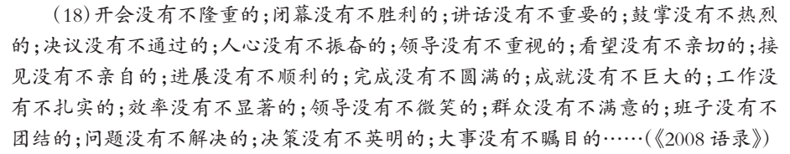
5.关于新“被”字式的语用效应

Slide 33
5.关于新“被”字式的语用效应
新“被”字式的扩展：当社会背景所赋予的特定约束有可能松绑时，其语用色彩完全可以发生变化，进而拓展出新用法。新“被”字式目前主要是表示贬义，但从结构上看并不必然排斥褒义或中性义。
（19）他一觉醒来，就被劳模了，真是大喜过望。
（20）这个企业年利润只有10%，在层层上报后变成了90%，就这样，该企业的利润“被90%”了，该企业“被明星企业”了，厂长“被优秀企业家”了。工人们每人多发一个月的工资，也就同时“被幸福”了。
由此可见该构式所表现的贬义色彩只是一种强烈的语用倾向，没有必然要求。？？
新“被”字式的语用效应呈现出来的是一种原型效应。

Slide 34
目
1
引言
录
2
新“被”字式对常规被字句的双重背反
3
新“被”字式的形成动因和生成机制
4
新“被”字式语义理解的多能性
5
关于新“被”字式的语用效应
6
余论

Slide 35
六、余论
1.对流行表达方式的考察角度：
既可以从社会语言学角度考察语言和社会的共变关系，也应该从语言系统本身来认识语言形式和意义/功能之间的互动关系，还需要从词项和构式的互动关系来探讨表达形式的结构基础，从而进一步关注和探求新的表达方式和表达内容的语言价值和语言学价值。
2.关于构式分析的方法：
新的表达方式的产生，既有创新性的一面，又有继承性的一面，无论是创新还是继承，都以结构分析为基础……语言研究，既要考察语言系统的现实基础，也要探讨语言变化和发展的可能空间；既要分析语言功能所能促发的语言结构，也要分析语言结构所能允许的语言功能。在构式分析中，不但要使构式的的结构成分及其关系规则化，也要使语义理解变得路径清晰，进而使构式形义关系的分析具有可操作性和可预见性。

Slide 36
六、余论
3.本文的方法论：
对新“被”字式这个构式的形式和意义及其关系的分析在方法论原则上具有很强的还原论色彩，实际上走的是基于互动——派生分析（interactional-deriviation approach）观念的精致还原主义（sophiscated reductionism）之路，换个角度看，也可以说是走精致整体主义（sophiscated holism）之路（施春宏2008）。两者命名不同，只是视角 差异，在本质上都是试图化整体为部分，合部分为整体，既是对整体论的还原，也是对还原论的综合。
即便是对构式义浮现机制的描写和解释，最终也需要、也可以化归为对结构的成分及其关系的说明。还原有限度，但不能因此而拒绝基本的还原策略。浮现特征虽然并不包含在各个成分之中，但一定是在相关成分整合过程中浮现而来的，是依赖于成分之间多重关系的组织和利用的，是在相关要素的互动中实现的。从这个角度来说，浮现特征必然也是需要分析的对象。

Slide 37
THANK
YOU
THANK
报告人：裴晓倩

